Slide 1
Årsmöte Svenska Intensivvårdsregistret för verksamhetsåret 2021
2022-03-17, 16:00 – 17:00
Årsmötet genomförs digitalt via Teams
Johnny Hillgren, Göran Karlström

Slide 2
Årsmöte för verksamhetsåret 2021
Årsmötets öppnande
Val av mötesordförande och introduktion till arbetsordning för årsmötet digitalt
Val av två justeringsmän (utanför styrelsen), tillika rösträknare
Val av mötessekreterare
Godkännande av kallelse till årsmötet och procedurfrågor
Anmälan av övriga frågor till diskussion
Årsredovisning ekonomi och Ordförandes årsrapport
Årsredovisning FoU-grupp
Årsredovisning IT-grupp
Verksamhetsplan 2022
Revisionsrapport
Fastställande av resultat- och balansräkning samt frågan om ansvarsfrihet för styrelsen
Fastställande av årsavgifter för 2023
Arvoden till styrelseledamöter
Val av ordförande (1 år)
Val av styrelseledamöter (ordinarie 2 år och ev fyllnadsval 1 år)
Val av lekmannarevisor och suppleant
Val av valberedning (två st, varav en sammankallande)
IT-grupp
FoU-grupp
Andra officiella arbetsgrupper
Övriga frågor
För beslut
Förslag till stadgeändring år 1 av 2, väckt av styrelsen
För diskussion
Diskussion om nationellt diskutera förändringar i kvalitetsregistersystemet
SIR i kunskapsstyrningssystemet
Årsmötets avslutande

Slide 3
1. Årsmötets öppnande
Välkomna!
SIR har sorg…

Slide 4
2. Val av mötesordförande
Förslag
Göran Karlström
Röstberättigad är den avdelning som erlagt avgifter för 2022* senast två veckor innan årsmötets början. Röstlängd , Röstsedlar, Stadgar

Slide 5
3. Val av två justeringspersoner
Protokollet ska justeras av:
Mötesordförande
Ordförande i föreningen
Två valda personer vid årsmötet som inte själva sitter i styrelsen
Dessa är tillika rösträknare vid behov under årsmötet
Röstning sker med röst i mötet
Vid votering görs röstning i chatten där Avdelningens namn och ställningstagande skrivs. Vid flera röster från samma avdelning med olika svar ställs fråga till röstande. Om inte en uppenbar lösning skapas kring vilken röst som ska räknas gäller den först nedtecknade – OK förfaringssätt?

Slide 6
4. Val av mötessekreterare
Förslag:
Ritva Kiiski Berggren

Slide 7
5. Godkännande av kallelse
Tid och datum publicerat på hemsidan 2022-01-26
Kallelse med preliminär dagordning 2022-01-28
Krav:
Kallelse ≥ sex veckor i förväg på hemsidan
Dagordning, årsberättelser, ≥ två veckor innan årsmötet
Årsmötesmaterialet finns på hemsidan…

Slide 8
6. Anmälan av övriga frågor för beslut och diskussion…
Frågor för BESLUT - skall vara föranmälda tidigare (3 v)
Förslag om stadgeändring från styrelsen – första året av två
Frågor för DISKUSSION - anmäld fråga sker under punkt 23 b, men skall anmälas nu.
Diskussion om nationellt diskutera förändringar i kvalitetsregistersystemet
SIR i kunskapsstyrningssystemet

Slide 9
7a. Ekonomi 2021
Intäkter – de största
SKR årsanslag | 2 600 000 kr | (3 200 000)
Dataregistreringsavgifter | 3 194 900 kr | (3 302 900)
Socialstyrelsen, Försvarsmakten och Region Stockholm (Avlidna på IVA, Covid mm) | 240 000 kr | (420 000)
Folkhälsomyndigheten (SIRI) | 60 000 kr | (60 000)
VOG | 0 kr | (0)
Kursavgifter (egna arrangemang) och FoU-uttag | 76 200 kr | (981 600)
Summa intäkter
Summa utgifter
6 171 100 Kr (7 994 500)
5 712 309 Kr (6 291 962)

Slide 10
7a. Ekonomi 2021 - Ugifter
Disponerade medel |  | - 5 712 308,80
- varav till | Löner | - 199 990,85
- varav till | Kurser och konferenser | - 13 590,00
- varav till | Personalsociala åtgärder | -
- varav till | Representation, intern och extern | - 2 031,00
- varav till | Övriga personalkostnader | -
- varav till | Övriga verksamhetsanknutna tjänster | -
- varav till | Förbrukn inv o förbrukningsmaterial | - 93 309,75
- varav till | Resor och logi | - 116 842,86
- varav till | Litteratur, tryck | - 17 885,00
- varav till | Övr tele- och IT-kommunikation | -
- varav till | IT-licenser | - 51 837,22
- varav till | IT-tjänster | - 3 188 842,68
- varav till | IT-konsulter | - 2 027 979,44
- varav till | Övriga kostnader | -
- varav till | Dröjsmålsränta/inkassokostnad | -
Utgående balans |  | 8 499 148,82

Slide 11
7a. Ekonomi 2021
Summa kapital
2021-12-31 8 499 149 kr
2020-12-31 8 040 358 kr
2019-12-31 6 337 820 kr
2018-12-31 3 979 008 kr
2017-12-31 5 463 411 kr
2016-12-31 6 382 472 kr
2015-12-31 5 735 673 kr
2014-12-31 5 512 639 kr
2013-12-31 4 816 193 kr
2012-12-31 3 981 503 kr
2011-12 31 3 274 297 kr

Slide 12
7a. Vilka var inte med 2021?
Region Norrland (0 st)
Region Uppsala/Örebro (0 st)
Region Stockholm/Gotland (0 st)
Region Sydöstra (0 st)
Region Västsvenska (0 st)
Region Södra (0 st)
83/83

Slide 13
Styrelsen 2021
Johnny Hillgren, ordförande, registerhållare
Göran Karlström, Region Värmlands representant
Karin Löwhagen, styrelseledamot
Anna Eriksson, styrelseledamot
Ritva Kiiski Berggren, styrelseledamot och FoU-ansvarig
Pär Lindgren, styrelseledamot
Peter Nordlund, styrelseledamot
Lars Engerström, styrelseledamot
Therese Apelqvist, styrelseledamot
Emma Larsson, styrelseledamot

Slide 14
7b. Årsredovisning Ordförande
Årsberättelse – se kommande bilder

Slide 15
7b. Årsredovisning Ordförande
Årsberättelse
Databasen – ändringar av variabler och inmatning
SIRI – vaccinationsstatus
SIRI – RSV
Automatisk överföring av data
Clinical Frailty Scale
Databasen – ändring av utdata och rapporter
Utdataportalen förbättras kontinuerligt
Nya rapporter för clinical frailty scale, avlidna på IVA och längd/vikt/BMI m.m. har lagts till i utdataportalen
Vaccinationsstatus
Utdata för IVA-patienter med RS-virus
Täckningsgrad för vissa variabler har lagts till

Slide 16
7b. Årsredovisning Ordförande
Årsberättelse
Hemsidan
E-learning
Rapporter covid19
Kommunikationsinsatser
Kontakt med avdelningar
Samverkan med myndigheter
Media
Samverkan med NPO
Möten med SPOR/NPO
NAG IMA, donation, transporter
Möten
SFAI, IVA-chefsmötet, SIS, post-IVA konferens
8 styrelsemöten, flera arbetsmöten
Samverkan myndigheter
FHM, SoS, IVO, coronakomissionen, HSD-nätverket/SKR

Slide 17
7b. Årsredovisning Ordförande
Årsberättelse
Övriga aktiviteter – audit, fortsatt utveckling av e-learning, NIVA-gruppen TBI-modul
RUT

Slide 18
8. Årsredovisning FoU-grupp
Årsberättelse FoU

Slide 19
9. Årsredovisning IT-grupp
Årsberättelse IT
Covid
Support för rapportering
Webbformuläret för SIRI justerat för covid-19 och utökat för RS-virus
Platsregistrering fortsatt
Nya rapporter på utdataportalen för covid-19
Forskningsuttag angående covid-19
Automatisk överföring av vårdtillfälledata
80 % av avdelningarna anslutna
Dataöverföringar till myndigheter
Utveckling utdataportalen (covid-19, RS-virus, influensa, vikt & längd, clinical frailty scale mm)
E-Learning
Hemsidan
Vetenskapsrådet metadataverktyget RUT (Register Utiliser Tool)

Slide 20
10. Verksamhetsplan 2022
SIR Verksamhetsplan 2022 – beredskap för pandemianpassning (urval)

Slide 21
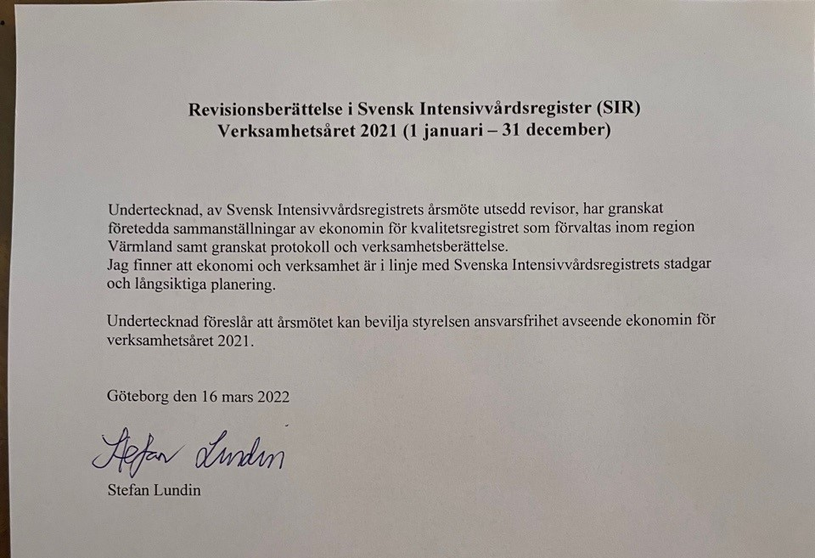
11. Revisionsrapport
Region Värmland under året – godkänd redovisning
SIR lekmannarevisorer:
Stefan Lundin
Carl-Johan Wickerts

Slide 22
12. Ansvarsfrihet för styrelsen
Resultat- och balansräkningar är fastställda inom Region Värmland – synpunkter? Ingen ekonomi ligger formellt i föreningen Svenska Intensivvårdsregistret
Kan styrelsen i föreningen beviljas ansvarsfrihet för verksamhetsåret?
Förtydligande om den ideella föreningen Svenska Intensivvårdsregistrets ställning och koppling till Kvalitetsregistersystemet samt CPUA-myndighet (Region Värmland)

Slide 23
13. Fastställande av årsavgifter och dataregisteravgift för 2023
Förslag årsavgift:
0 Kr (oförändrat)
Förslag dataregisteravgift: Oförändrat
35 000 Kr respektive 49 000 Kr + moms per år baserat på antal vårdtillfällen IVA, TIVA och BIVA.
Lägre avgiften vid < 700 vårdtillfällen under 2021. Medlemmar som inte skickar data har lägre avgiften.

Slide 24
14. Arvoden till styrelseledamöter
Förslag:
Styrelsen föreslår årsmötet att besluta att arvode för 2022 ska utgå till ordförande och sekreterare (om fast utsedd) med motsvarande en månadslön i respektive persons aktuella anställning.
Styrelsen föreslår årsmötet att vid behov få möjlighet att disponera ytterligare upp till 300 000 Kr under 2022 till arvoden inom styrelsen för extra arbetsinsatser som inte ligger inom ramen för styrelsearbete.
Alternativa förslag?
Beslut

Slide 25
15. Val av ordförande
Mandattid ett år
Nuvarande:
Johnny Hillgren, Gävle
Valberedningens förslag:
Johnny Hillgren, Gävle

Slide 26
16. Styrelseledamöter
Ett år kvar på mandat:
Pär Lindgren, Växjö
Therese Apelqvist, Luleå
Lars Engerström, Norrköping
Karin Löwhagen, Göteborg
SIR saknar vald sekreterare trots stadgekrav – behöver hanteras vid detta årsmöte
Övrig ledamot
Göran Karlström, Karlstad är registerhållande myndighets ( Region Värmland) representant i styrelsen utsedd tills vidare av hälso- och sjukvårdsdirektören (ändring från regiondirektören för 2022 och framåt)

Slide 27
16. Val av styrelseledamöter
Mandat som går ut:
Anna Eriksson, Linköping
Peter Nordlund, Jönköping
Emma Larsson, Stockholm
Ritva Kiiski Berggren, Umeå
Ledamot avgår i förtid
Therese Apelqvist, Luleå
Valberedningens förslag
Ritva Kiiski Berggren, sekreterare (nyval, två år)
Anna Eriksson, Linköping (omval, två år)
Peter Nordlund, Jönköping (omval, två år)
Emma Larsson, Stockholm (omval, två år)
Jonas Karlsson, Borås ( nyval och fyllnadsval för Therese Apelqvist - ett år)

Slide 28
17. Val av revisor och suppleant
Mandattid ett år
Nuvarande:
Stefan Lundin, Göteborg
Carl-Johan Wickerts, Danderyd
Valberedningens förslag:
Stefan Lundin, Göteborg
Carl-Johan Wickerts, Danderyd

Slide 29
18. Val av valberedning
Mandattid ett år
Nuvarande:
Annelie Fagerberg, Göteborg, sammankallande
Fredric Parenmark, Gävle
Styrelsens förslag:
Ulrika Östberg, Östersund, sammankallande
Eva Joelsson Alm, Stockholm
Andra förslag?

Slide 30
19. IT-grupp
Styrelsen föreslår årsmötet att delegera till styrelsen att utse ledamöter.

Slide 31
20. FoU-grupp
Styrelsen föreslår årsmötet att delegera till styrelsen att utse ledamöter.

Slide 32
21. Övriga officiella arbetsgrupper
Kan årsmötet föreslå att styrelsen vid behov inrättar ytterligare arbetsgrupper?

Slide 33
22. Övriga frågor
För beslut
Förslag från styrelsen:
Förslag om stadgeändring första året av två – föreslaget från styrelsen
Förslag från övriga: Inga inkomna.

Slide 34
22. Övriga frågor
b) För diskussion
Diskussion om nationellt diskuterade förändringar i kvalitetsregistersystemet
SIR i kunskapsstyrningssystemet

Slide 35
23. Årsmötets avslutning
Årsmötet förklaras avslutat
Tack!
Välkomna nästa år!
Preliminärt är det som vanligt v 11 och om möjligt på Vår Gård i fysiskt format, men dag och tid får vi återkomma med. (Då firar vi vårt försenade 20-årsjubileum mer än ett år försenat… födelsedagen var 2001-08-21)

